Slide 1
ATT ve PARAMEDİKLERİN AFET ALANINDAKİ ROLLERİ
Ertuğrul ERİK
TAPDER Genel Başkanı

Slide 2
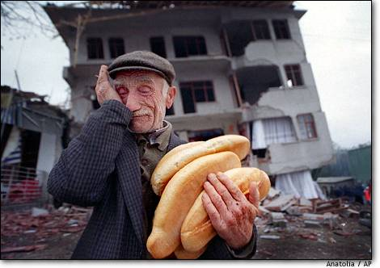

Slide 3
TARİHÇE
ATT alımı 2002 yılında 20 kişi istihdam ile ilk kez Sağlık bakanlığı bünyesinde işe başladı
Paramedik alımı 2003 sonunda Sağlık Bakanlığı bünyesinde istihdam edildi
2004 Sağlık Bakanlığı bünyesinde gönüllülük esasına dayalı UMKE kuruldu
2010 AFAD bünyesinde ATT istihdamı

Slide 4
GÖREV TANIMLARI
ATT Acil Tıp Teknisyeni Sağlık meslek lisesi ATT bölüm mezunu
Paramedik Önlisans ilk ve acil yardım , Ambulans ve acil bakım mezunu
UMKE Ulusal Medikal Kurtarma Ekipleri
AFAD Afet ve Acil Durum İl müdürlükleri

Slide 5
ATT & PARAMEDİK
112 acil sağlık sisteminin temel taşları
UMKE yapılanması içerisinde en önemli unsurlardan
Şube müdürlüğü düzeyinde yöneticiler var
UMKE ve Afet biriminde çok sayıda sorumlu ATT ve Paramediklerden oluşmaktadır
Sivil toplum kuruluşlarında etkin rolleri var

Slide 6
TEŞKİLAT YAPISI
Sağlık Bakanlığı
Acil sağlık Hizmetleri Genel müdürlüğü
Acil Sağlık Hizmetleri Daire Başkanlığı
  112 Acil Sağlık Hizmetleri
Afetlerde Sağlık Hizmetleri Daire başkanlığı
  UMKE

Slide 7
AFETLER
Depremler
Sel ve Çığ
Kuraklık
Terör
Savaşlar
Kazalar

Slide 8
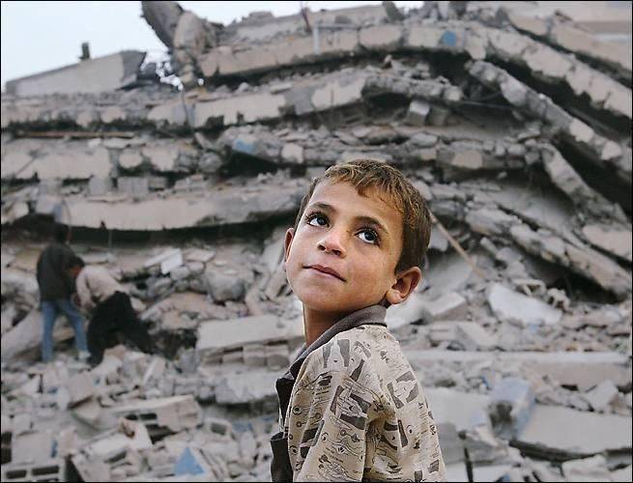
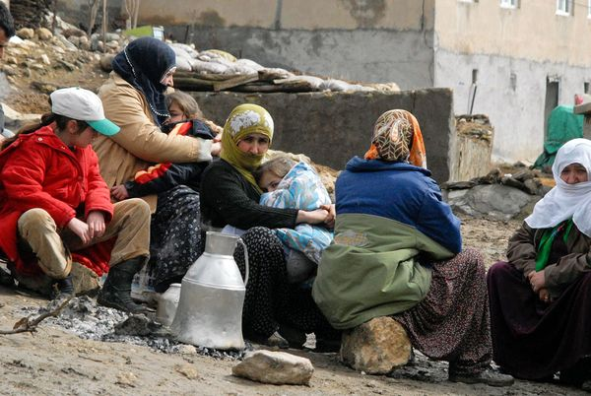
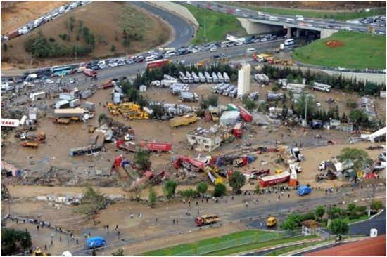
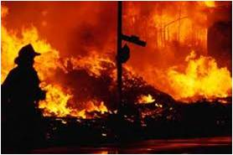

Slide 9
NERESİNDEYİZ
112 Şube Müdürlüğü
Afet Birim Sorumlusu
UMKE birim sorumlusu
  Afetlerde hem yönetici
112 ambulanslarının temel personeli
UMKE yapılanmasında olmazsa olmaz
  Hem de sahada en alt kademede iş yapan konumunda

Slide 10
NE KADAR ETKİLİYİZ
Afet müdahalesinde oldukça yol kat edildi
Van depreminde etkinliği kanıtlandı
Son zamanlarda mülteci kamplarında ve Suriye tarafından gelen savaş mağduru yaralıların transport ve ilk müdahalesin de oldukça etkili ve başarılı

Slide 11
EKSİKLİKLER
UMKE mevzuatında eksikler
Afetlerde veya olağanüstü durumlarda gönüllü görev alan personele ekstra iş yükü
Tecrübeli ve daha donanımlı personel atıl durumda

Slide 12
YASAL MEVZUAT
Afetlerle ilgili birçok yasal düzenleme mevcut
Sağlık bakanlığı bünyesinde UMKE yönergesi
112 çalışma sistemini kapsayan il ambulans servisi çalışma yönergesi
Acil sağlık hizmetleri Yönetmeliği
  Sağlık bakanlığı düzeyindeki yasal düzenlemeler daha çok olağan durumları kapsamakta
  Afetler konusunda kapsam yetersiz

Slide 13
AFET EĞİTİMİ
ATT Eğitiminde lise düzeyi ve oldukça yetersiz
Paramedik Eğitiminde var ancak yetersiz
Son yıllarda Acil Yardım ve Afet Yönetimi Lisans ve lisans tamamlama programı ile gündemde ve etkili
UMKE eğitimleri ile hem gönüllü olmasından dolayı ulaşılabilir hem de oldukça etkili
Tatbikatlar ve görevler ile uygulanabilir

Slide 14
112
112 de asli unsur ATT ve Paramedikler
AFET durumunda yaralı ve Hasta transportu, çoğu zaman ilk müdahalede görev almakta
Olay yerine ilk ulaşan ekipler
Afetin şokunu yaşayan en kargaşalı anına şahit olanlar 112’ler
112 ile anılan personelin Büyük çoğunluğu ATT ve Paramedikler

Slide 15
UMKE
Afetlerde Sağlık Bakanlığının gözdesi
112’den sonra Afet bölgesine ulaşan ve işin büyük kısmını üstlenen
Afet bölgesinde en uzun çalışan gönüllü personeller
Kuruluşta çok az sayıda Paramedik ve ATT mevcut
Son yıllarda hem idaresinde hem de yapılanmasında sayılar oldukça fazla
Hem Eğitmen düzeyinde, hem yönetici hem de gönüllü personel olarak oldukça etkin

Slide 16
SİVİL TOPLUM
Kızılay ve sendikalar başta olmak üzere afet bilinci hususunda etkin roller üstleniyoruz
UMKEDER ve AKUT başta olmak üzere afet mücadelesinde etkin rol oynayan bir çok dernekte görev alıyoruz
Yerel çaplı Arama kurtarma derneklerinde faaliyet gösteriyoruz
Halkı afetler konusunda bilinçlendirmek amaçlı seminer ve toplantılarda görev alıyoruz

Slide 17
ZORLUKLAR
Afetlerin yeri, zamanı , oluş şekli, etkilenen kişi sayısını önceden bilmek imkansız
Bu durumda ani gelişen ve kitleleri ilgilendiren bir olaya müdahale etmek oldukça zor
Bu zorlukların yanında sistemin getirdiği zorluklar mevcut
**Yeteri kadar bilgiye ve beceriye sahip olamayan personelin kriz yönetmesi ve ilk müdahaleyi yapması daha da zor

Slide 18
ÖNERİLER
ATT ve Paramedik eğitim sistemine Afet modülleri eklenmeli
ATT ve Paramediklerin sistem içindeki etkinlikleri artırılmalı
Afetlerde ve olağandışı durumlarda görev alan personele pozitif ayrım yapılmalı
Donanımlı ve tecrübeli ATT ve Paramediklere fırsat verilmeli atıl durumdan kurtarılmalı

Slide 19
ÖNERİLER
UMKE personeline verilen eğitimler sonrasında ölçme değerlendirme sistemi uygulanmalı
Verilen eğitimlerin güncelleme ve geçerlilik süresi olmalı
Afet tıbbı açısından ATT ve Paramediklere kariyer olanakları sunulmalı

Slide 20
23 EKİM 2011 Van Depremi
Can kaybı 604
Yaralı 4152

Slide 21
2011 Trafik Kazaları Blançosu
Can kaybı: 3821 kişi
Yaralı : 237000 kişi

Slide 22
Deprem Belirsiz zamanlarda ve genellikle bölgesel gelir
Trafik Afeti her Zaman Her Yerde Ve Hepimizin Başına gelebilir

Slide 23

www.tapder.org
Hayat Kurtaranların Derneği
Emniyet Kemerini tak yaşa yaşat!

Slide 24
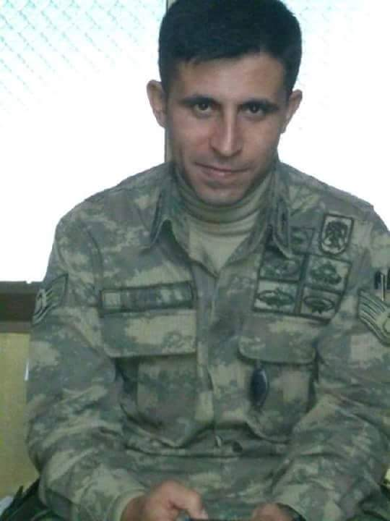
Sağ. Astsubay
Mekan Şahin (Paramedik)

